Slide 1
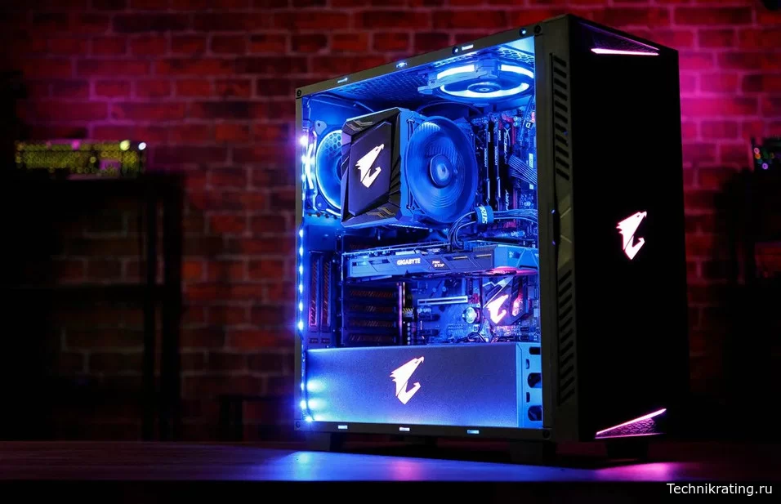
Типы корпусов ПК, блоков питания ПК, ИБП
Выполнил Игорь Слыханов

Slide 2
Содержание:
1. Корпуса ПК: Начало начал - AT 1.1 Форм-факторы 1.2 Охлаждение в тренде 1.3 Мы жарим! 1.4 Сэкономил – заработал, мигрень на свою голову… 1.5 И вот она - современность! 2. Ваттная эволюция: Блоки питания ПК 2.1 Предки 2.2 Первый стандарт 2.3 ATX 2.4 Хорошо работать блока питания за миска риса 2.6 Технология PFC 2.7 Расширенный АТХ 2.8 Игры с охлаждением 3. ИБП 3.1 Конструктивные особенности 3.2 Основные технические параметры 3.3 Характеристики аккумуляторных батарей 3.4 Разъемы и интерфейсы 3.5 Дополнительные функции

Slide 3
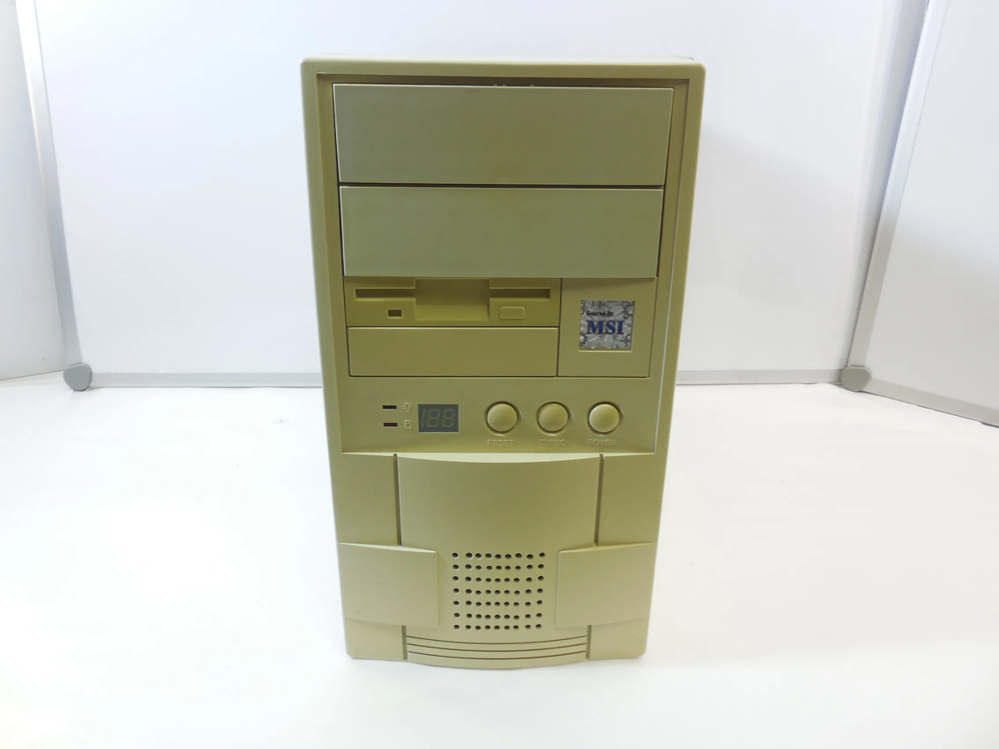
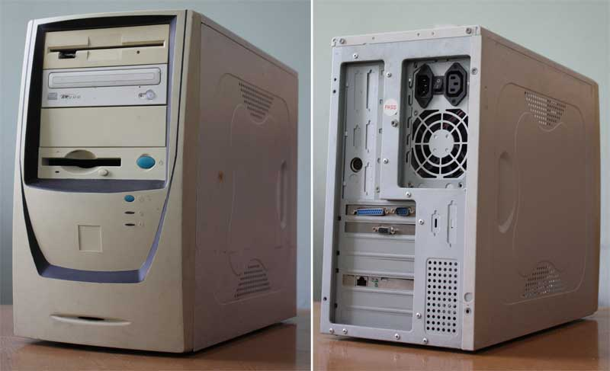
Начало начал - AT
Во времена, когда первые ПК вообще попали на отечественный рынок (будем считать, что это - конец 90-х), во всем мире преобладал стандарт AT - блок питания располагался перед материнской платой, корпусы были небольшие, обязательно с отсеками под флоппи-привод, причем как 3.5, так и 5.25. Требования к такому корпусу были максимально простые: вмещать железо, и... Все. 99% плат по размерам были сопоставимы с нынешними ATX, но так как железо было совсем негорячим (весь комп суммарно мог потреблять от 70-80 до 150-180 ватт в зависимости от конфигурации), проблему с продуваемостью решал блок питания, который вытягивал горячий воздух из корпуса. Для топ-систем было достаточно поставить один вентилятор на выдув.

Slide 4
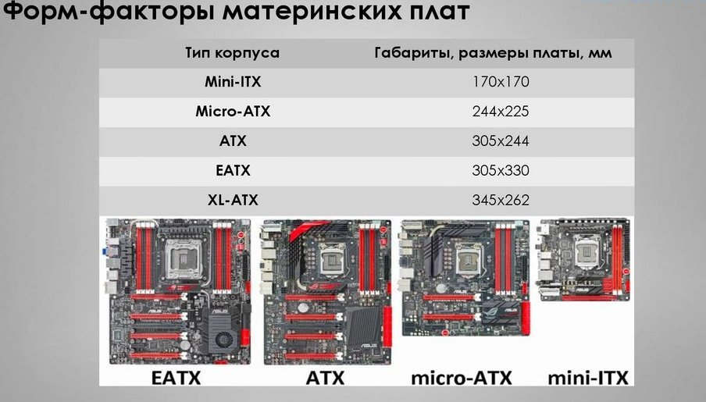
Форм-факторы
Они были как у корпусов, так и у плат и блоков питания. Если с последними ничего сложного нет, так как есть только ATX (норм) и SFX (скукоженный в размере), то производители как корпусов, так и плат, тупо пошли в разнос. Поначалу производители плат начали выпуск по стандарту Micro-ATX, который, о господи, как сложно догадаться - был мини-версией ATX. Позже появится еще и разжиревший Extended-ATX, он же E-ATX

Slide 5
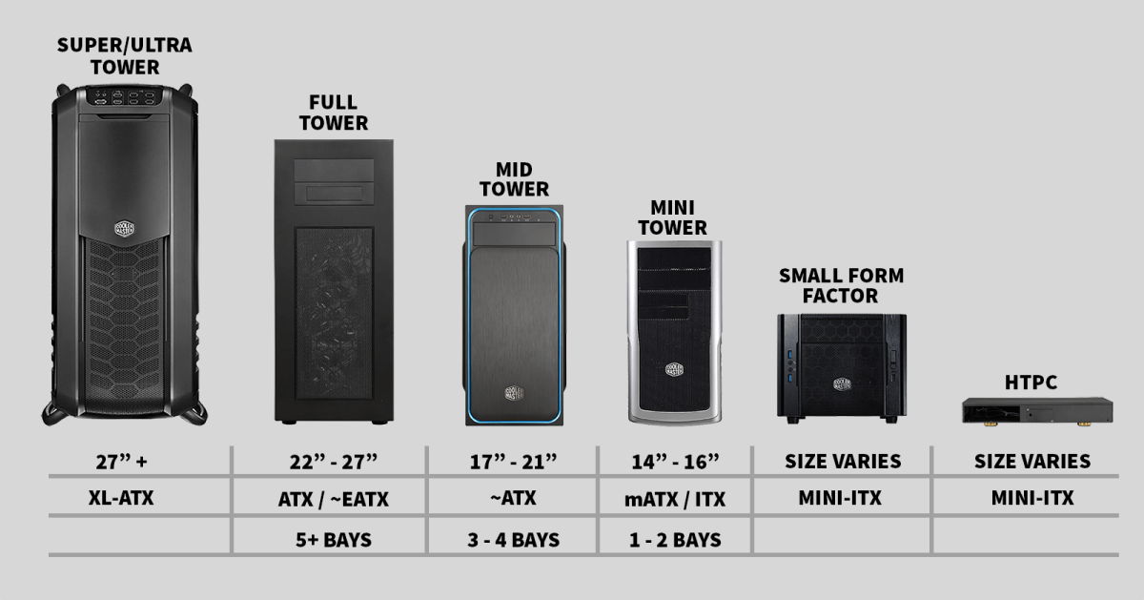
А вот производители корпусов почти сразу выкатили Mini-tower (Micro-ATX), Desktop (Micro-ATX), Full-Tower (E-ATX), чтобы для любой платы был свой собственный корпус. Так или иначе, теперь мы имели точно такие же серые коробки, просто разных размеров, и никто не знает, что было бы сейчас, если бы не произошло два довольно важных события: 1. Компьютеров стало больше, а значит стало и больше гиков, которые хотели ими заниматься (эникейщики); 2. Вместе с тем, кто-то из них, решив выделиться, запилил свой первый кастомный корпус. Кто конкретно был первым, когда это произошло - не так важно, важно то, что с приходом ATX моддинг компьютеров сильно упростился.

Slide 6
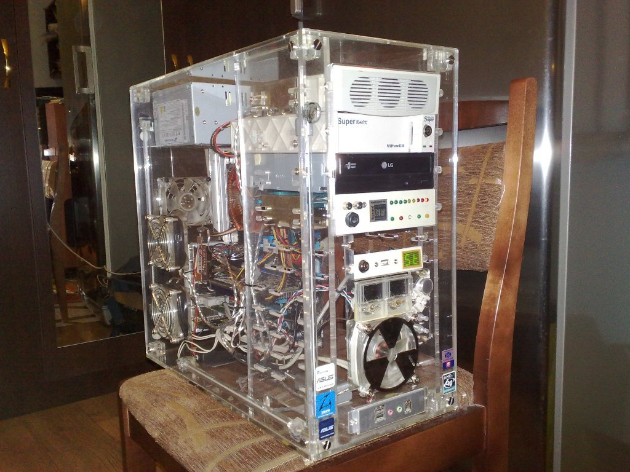
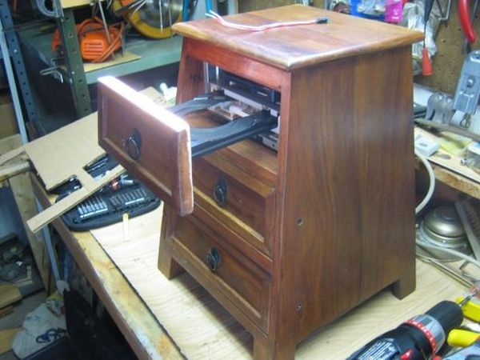
В итоге в начале нулевых местные самоделкины начали радовать нас вот такими работами:

Slide 7
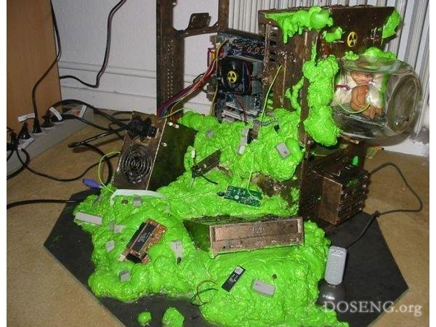
Кроме того возросшее тепловыделение процессоров и видеокарт заставило производителей начать думать об охлаждении. Один только БП справлялся с выводом воздуха только в негорячих системах, тогда как системы Hi-End класса с быстрыми (10000 оборотов) HDD и топовыми Pentium 4, уже должны были иметь хотя бы пару вентиляторов на вдув-выдув.

Slide 8
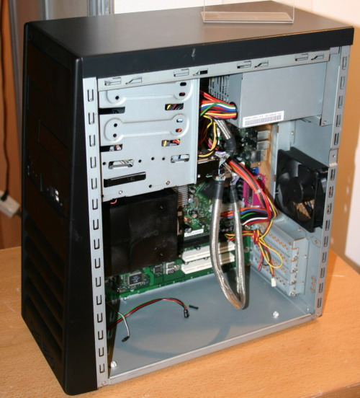
BTX как решение проблемы
Вообще я не буду долго говорить про этот стандарт, поскольку это был просто отзеркаленный ATX. Такая схема упрощала охлаждение компьютера, однако совсем не прижилась, хотя BTX корпусам пророчили прям захват рынка. Почему конкретно не произошло взлета - деньги. Переводить все на рельсы BTX было тупо дорого, поскольку платы и корпуса не были взаимозаменяемы с ATX, а большинство пользователей... Тупо не сидели на топовых системах, где у BTX было сильное преимущество над ATX.

Slide 9
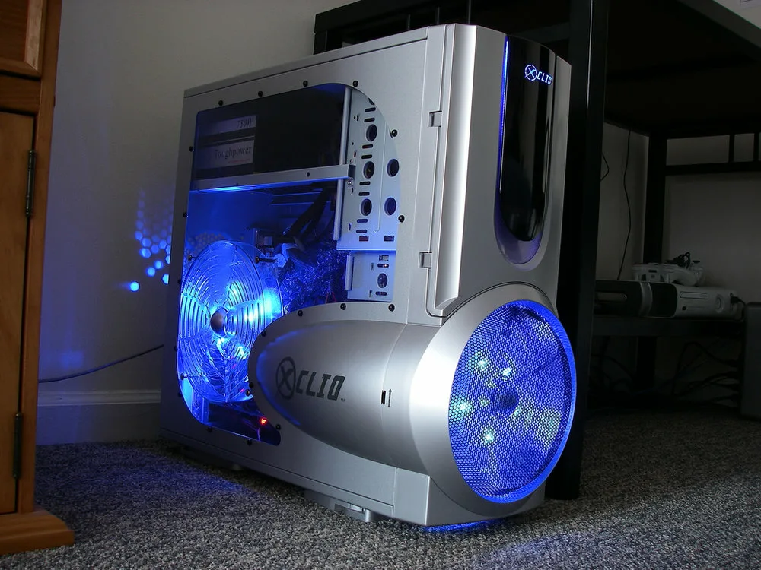
Производители корпусов смотрели на это как на игру: люди делали из обычных компьютеров буквально произведение искусства, причем и инженерного тоже. И естественно, хотя бы у кого-то должна была возникнуть мысль: "давайте продавать моддинг с завода". Производители вентиляторов делали прозрачные модели со светодиодами, а производители корпусов начали делать модели с окном. На первое время на этом и остановились: теперь пользователь мог купить не простую белую/черную коробку, а заплатить немного больше и получить красивый корпус с подсветкой.

Slide 10
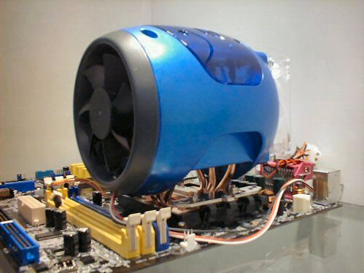
Охлаждение в тренде
Одновременно с корпусами, начало меняться и охлаждение. Так как система охлаждения - это первый элемент, который мы видим, когда заглядываем в корпус, Hi-End продукты быстро стали еще и красивыми. В худшем случае, на них просто появилась подсветка, в лучшем случае - кастомный дизайн. До современного вида идти им еще довольно долго, однако дело уже сдвинулось с мертвой точки: те, кто мог заплатить, уже могли получить не просто производительный, но еще и красивый компьютер, даже с подсветкой.
Казалось бы - чем недовольны моддеры? Корпуса - есть, подсветка железа - есть, кулеры разных форм и конструкций - тоже есть. Бери да делай себе компьютер мечты, однако была одна проблема: материнские платы, видеокарты и блоки питания все еще пестрили разными цветами текстолита как кому вздумается. Производители блоков питания первыми начали пытаться что-то сделать с таким положением вещей, сначала выпустив пачку очень странных моделей, но затем просто сошлись на том, что дорогому БП нужна оплетка кабелей. О том, что кабели можно просто покрасить, мало кто задумывался. Одновременно с блоками питания меняются и видеокарты. Возросшее тепловыделение заставило производителей увеличивать габариты, система охлаждения теперь стала двухслотовой. Видеокарта стала напоминать скорее кирпичик, чем плату, так что производители быстро смекнули: можно делать что-нибудь забавное, чтобы кирпичик превратился в красивый элемент внутри корпуса. Получалось много всего странного, но очень быстро стало понятно: проблема не столько в самом БП, сколько в проводах. Проблема решается банальной покраской проводов или оплеткой, и примерно с 2012 года, большинство топовых БП обзавелись оными приколюхами.

Slide 11
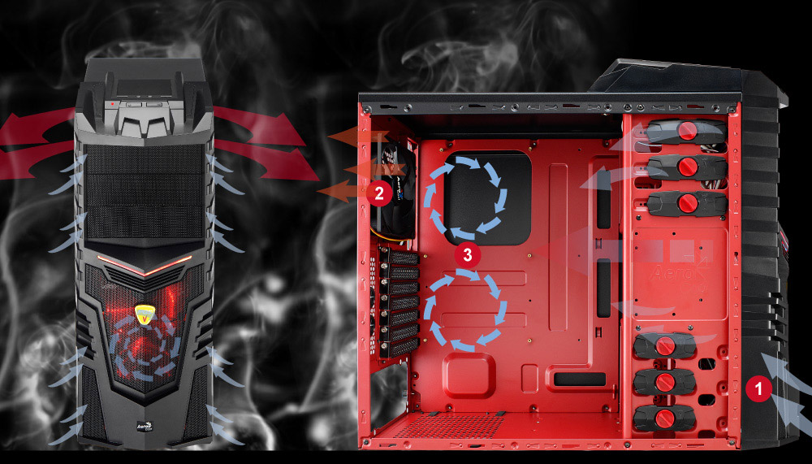
Мы жарим!
На дворе 2012 год. Железо компьютеров уже несколько лет как выходит за рамки 400-вт потребления (для Hi-End). При этом практика показывала, что пользователи, чаще всего, не покупают по 15 дисков к себе в систему, а ограничиваются 2-3 штуками, так что традиционную конструкцию корпуса надо было срочно менять. Первое, что сделали производители - это додумались установить блок питания внизу корпуса, вентилятором вниз. Если раньше он мог прогонять через себя немного нагретый воздух, то сейчас была проблемка: воздух все еще нагрет, но уже нифига не немного. Плюсом к тому, тот факт, что БП теперь внизу, оказался очень приятен для моддеров, ибо места сверху стало побольше.

Slide 12
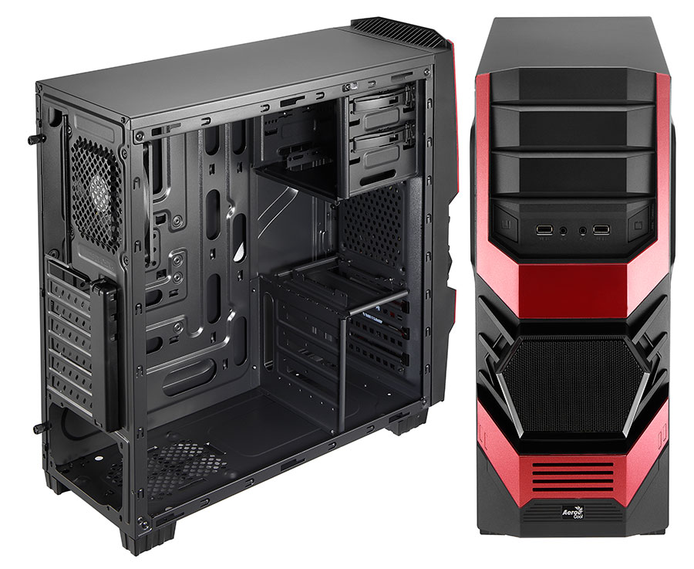
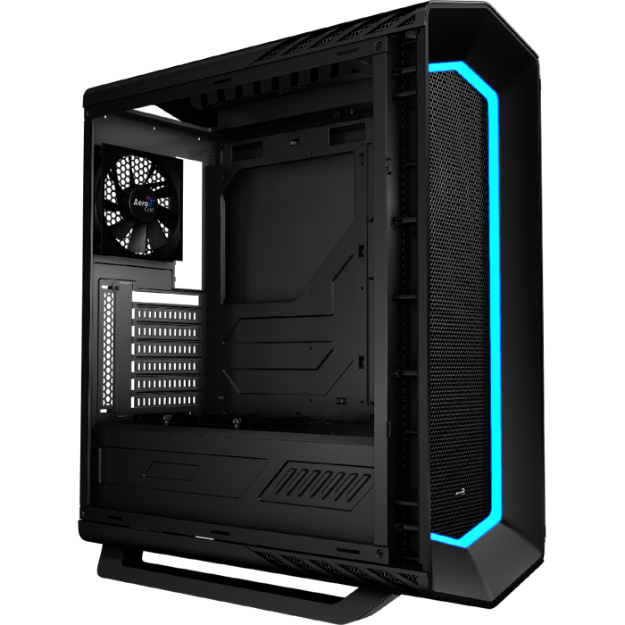
С этого момента (а это период с 2013 по 2017) корпусы начали быстро меняться. Так как пользователям больше не нужно было по 10 отсеков под накопители, а диски очень быстро начали выходить из оборота, ставился под вопрос и отсек под 5.25 - устройства. Вообще прикольной переходной моделью можно считать Aerocool Cyclops, которая по конструкции вот прям посередине между старой и новой школой. Такое расположение позволяло охлаждать жесткие диски, но, опять же, корзины-то для них маленькие! А это значит что? Правильно, больше воздуха уйдет к видеокарте. Вместе с тем, в бюджетных корпусах начали повсеместно использовать "полки" которые...
Однако корпусы высшей ценовой категории (да хоть от тех же Aerocool) выглядели уже так, как будто стоят на прилавках сегодня, в 2024 году - Aerocool P7 (2017 года выпуска):

Slide 13
Сэкономил – заработал, мигрень на свою голову…
Дело в том, что если в топовых корпусах все рассчитывалось как "функционально и красиво", то в бюджетниках все звучало немного иначе: "дешево и красиво". Производителям, чтобы не отдавать свою долю конкурентам, приходилось пичкать в корпус все больше "наворотов", что в любом случае удорожало конструкцию. В таких условиях, экономить можно было только на качестве материалов, а также их количестве. Помимо дрянного пластика и окон из оргстекла, начала неуклонно уменьшаться и толщина металла. Если старые бюджетные корпусы, времен 2007-2010 года, имели металл не меньше 1, в худшем случае 0.8 мм, то сейчас, то есть с 2018 года, рынок заполонила фольга. Дай боже, что будет 0.5 мм в самых критичных местах, а то и меньше. Да, корпусом никто в футбол не играет, однако во время переноса или, не знаю, сборки, такие корпусы ходили ходуном. В конструкции нужен был усилитель, и пользователи его получили: теперь у БП был кожух, который преподносился как "не у всех же красивые БП, а так закрыл - и нет проблем". Оно работало, и давало корпусу жесткость, но в хороших корпусах, полка шла как дополнение, и всегда была перфорированная.
Бюджетные модели имели глухую полку, и если вы брали корпус Mini-Tower с такой полкой - у вас были все шансы отправить видеокарту в мир иной. Полка просто не давала забирать ей воздух, так что вентиляторы загребали тот, что уже прошел через радиатор (рециркуляция). Это кратно снижало эффективность системы охлаждения, и, как показывает практика, даже на сегодняшний день такие корпусы все еще встречаются.

Slide 14
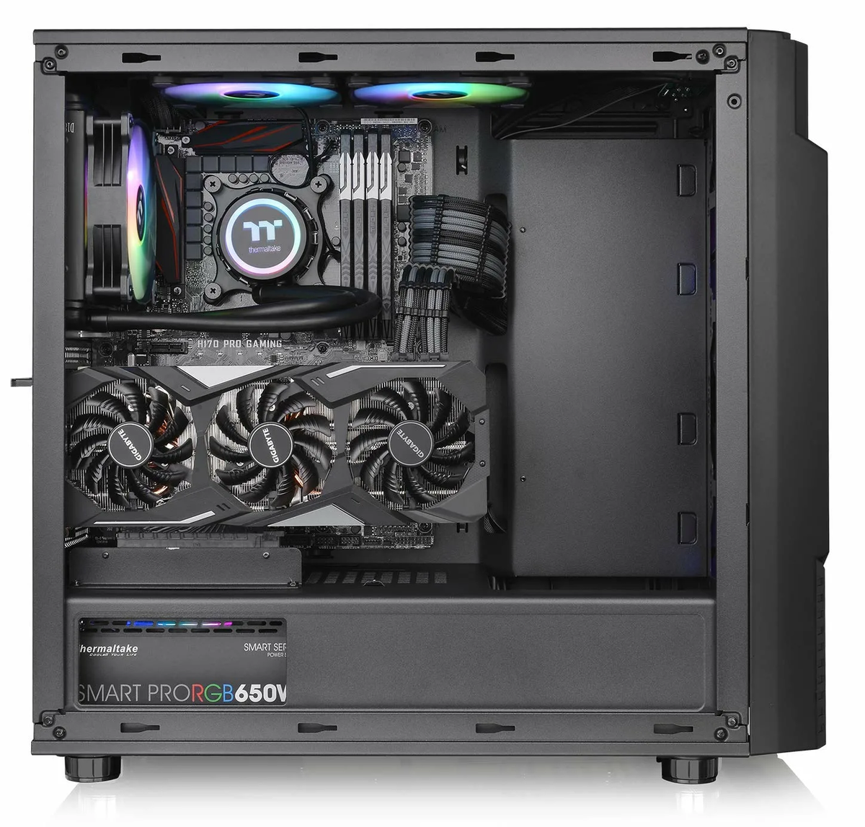
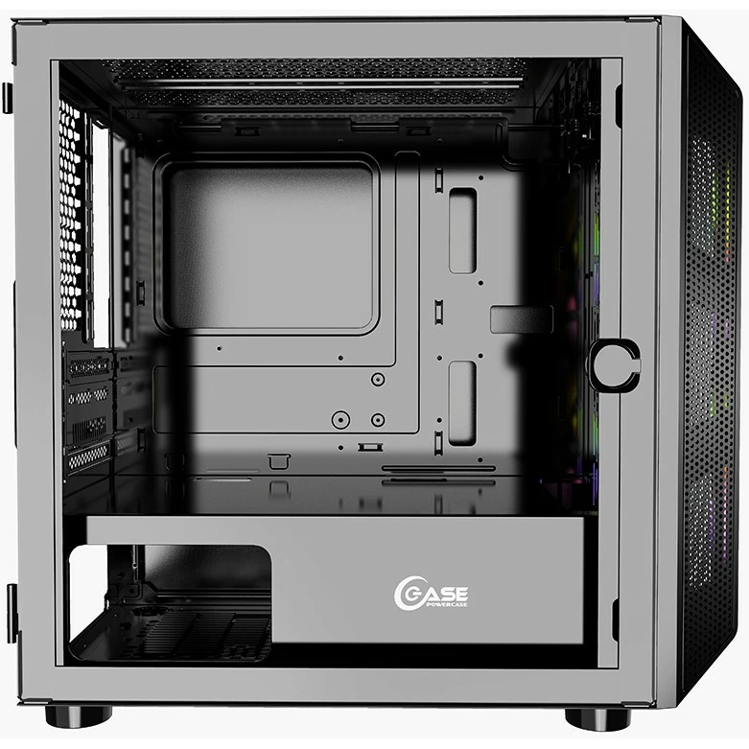
Пример нормального корпуса: есть перфорация на полке от БП: можно ставить его вентилятором вверх (пассивные модели желательно только так и ставить)
А вот пример так себе конструкции: Под видеокартой нет места, так мало того - имеет место рециркуляция. Полка очень удачно отводит поток от нижнего вентилятора от видеокарты.

Slide 15
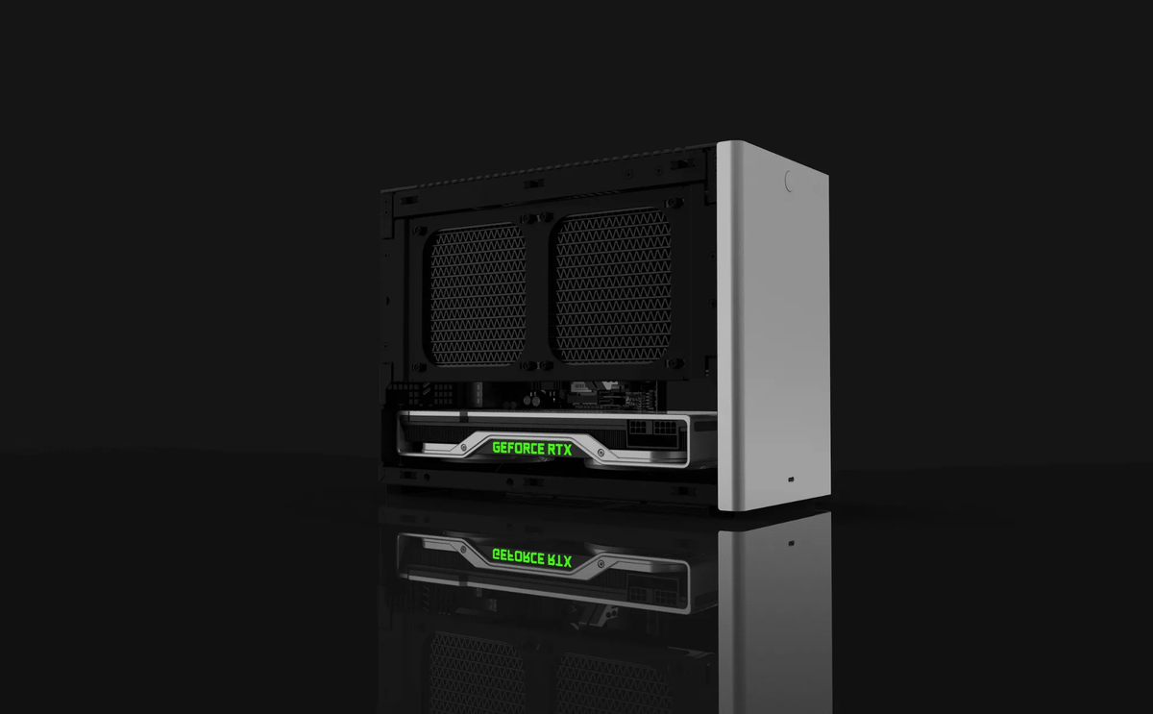
И вот она - современность!
По сути, нынешние корпусы - это просто следствие эволюции. Вы, конечно, можете собрать современную сборку в старом корпусе, но он будет заведомо проигрывать новому, пусть даже дешевому, просто потому что старый тупо не рассчитан на то железо и то тепловыделение, которое есть у современного железа (говорим про сборки предтоп или топ уровня).
На данный момент эволюция продолжается: так как повсеместно используются SSD, а HDD постепенно становятся тупо никому не нужны, так что мы, постепенно и планомерно, идем к дизайну тотальной сквозной продуваемости. Кроме того, сейчас можно найти корпус от вот такого:
И как бы... Это хорошо, что теперь есть вариант закрыть все потребности пользователей, будь то функционал или внешний вид. Может и кажется, что между старыми коробами и новыми аквариумами целая пропасть, но ничего само себе не происходит. Нынешние корпуса - это путь долгой эволюции, и, как видите, их путь был довольно интересен.

Slide 16
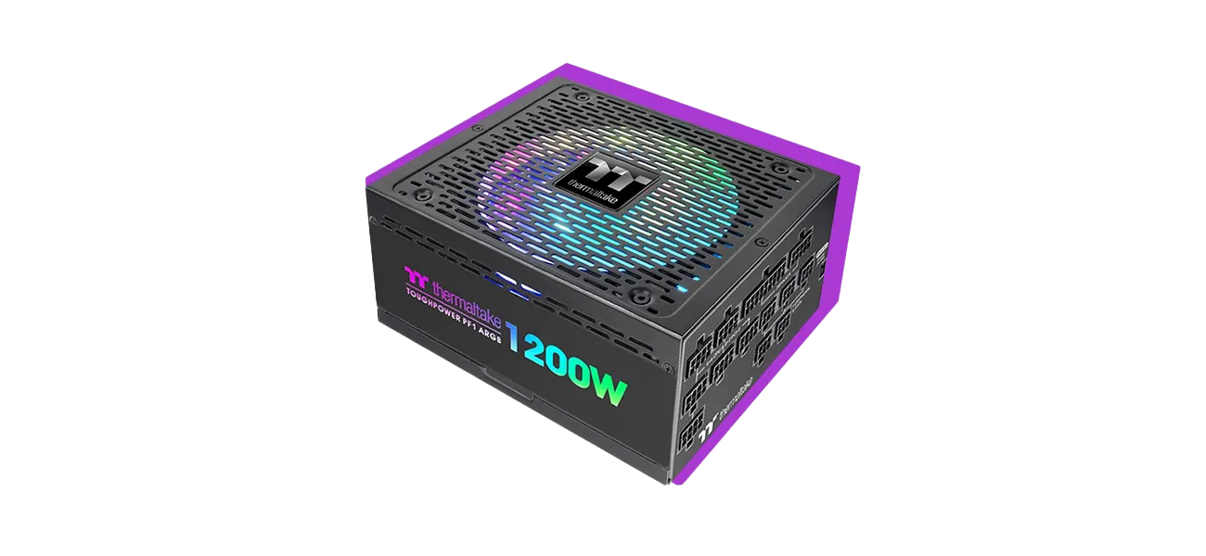
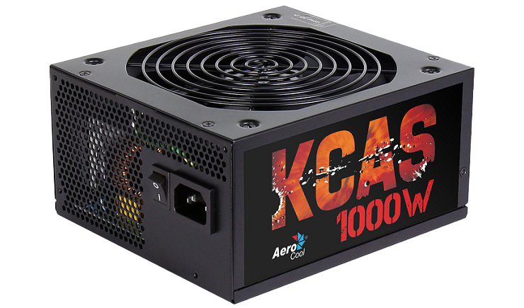

Ваттная эволюция: Блоки питания ПК

Slide 17
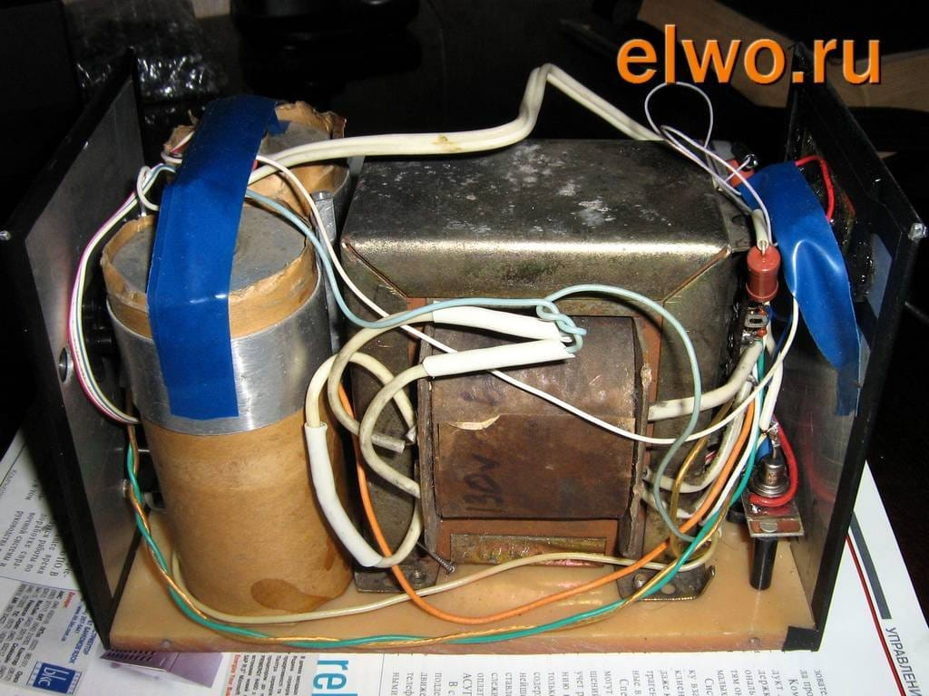
Предки
Какими были блоки питания первых компьютеров, история умалчивает, однако можно с уверенностью сказать, что они представляли собой целые подстанции, ведь чтобы прокормить лампового монстра размером со здание, нужно море энергии. Для получения требуемых напряжений использовались огромные трансформаторы с сердечником из стальных пластин и медными обмотками. Эти устройства были простыми и надежными, но имели один недостаток: чтобы получить выходное напряжение 12 вольт и мощность 300 ватт, нужен трансформатор 10-15 килограммов весом. Для линии 3.3 В придется добавить трансформатор весом еще в 5 кг.

Slide 18
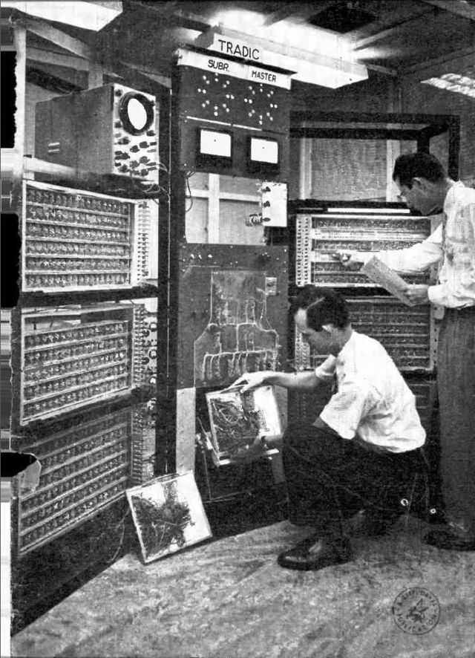
Летающий TRADIC.
С течением времени компьютеры и их энергопотребление постоянно уменьшались. Вероятнее всего, первый качественный скачок в компьютерном БП-строении произошел во время появления первого полностью полупроводникового компьютера TRADIC (TRAnsistor DIgital Computer) компании BELL Labs в 1955 году, который содержал в себе около 800 транзисторов и 10000 диодов, потребляя при этом менее 100 ватт энергии. Этот компьютер называли «Летающим TRADIC’ом», так как он устанавливался на стратегические бомбардировщики ВВС США Б-52. Естественно, что вес устройства для самолета должны были уменьшить максимально.

Slide 19
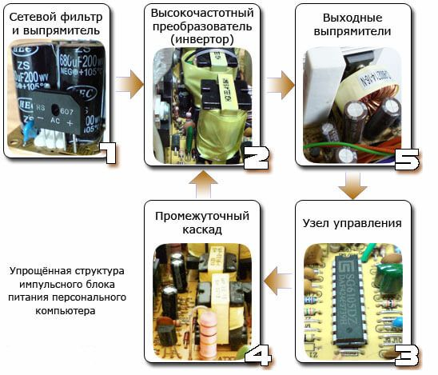
Первый стандарт
Первые унифицированные блоки питания (потомки которых стоят сегодня в наших компьютерах), получившие широкое распространение, появились вместе с первым компьютером IBM-PC на основе процессора 8086 в 1976 году. Данные БП имели совершенно различный внешний вид, каждый производитель делал корпуса блоков по-своему, в зависимости от конструкции кузова компьютера. Часто доходило до того, что блок питания был собран не на единой печатной плате, а состоял из нескольких модулей, размещенных в одном большом корпусе, для чего это делалось, до сих пор не ясно, возможно, из каких-то соображений безопасности. Однако о начинке этого не скажешь.

Slide 20
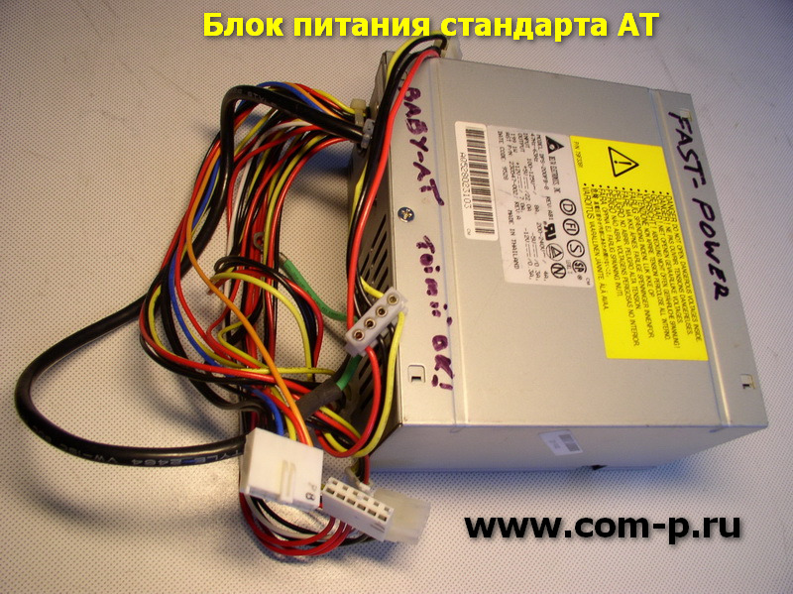
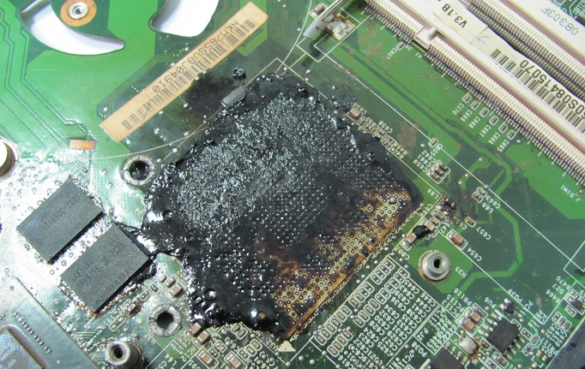
Идея импульсного блока питания заключается в том, что мы преобразуем ток не в том виде, в каком он поступает из сети (в обычном трансформаторе первичная обмотка рассчитана на сетевое переменное напряжение), а сперва выпрямляем его, преобразуем при помощи генератора в высокочастотные прямоугольные импульсы и после этого подаем на трансформаторы. Чем выше частота импульсов, тем ниже требования к габаритам сердечника, который может быть выполнен уже не из стали, а из ферромагнитных сплавов. Напряжение на первичной обмотке трансформатора используется для обратной связи с генератором импульсов, благодаря чему блок питания может поддерживать стабильное выходное напряжение. Импульсные блоки питания обладают сравнительно маленьким весом и габаритами, высоким КПД, могут выдавать большую пиковую мощность, но в их преимуществах кроются их недостатки: они не могут работать без нагрузки и не имеют гальванической развязки с сетью, из-за чего в случае выхода силовых элементов из строя на компоненты ПК поступит очень высокое напряжение и они сгорят.
Схемотехника тех, первых питальников была весьма близка к современной. Помимо стандартных молексов, они имели разбитую на две части колодку, предназначенную для подключения БП к материнской плате. В то время (впрочем, «то время» продолжалось вплоть до начала производства БП стандарта ATX в 1995-1996 годах) производители не учитывали патологическую криворукость большинства юзеров, поэтому обе части колодки были полностью одинаковые. Естественно, юзеры часто путали колодки местами, в результате чего сжигали материнскую плату, при этом сжигание проходило порой весьма зрелищно, с огнем, дымом и спецэффектами. Первые модификации имели мощность порядка 75 – 150 ватт.

Slide 21
ATX
Блоки нового поколения были разработаны как замена устаревшему стандарту AT в 1995 году, тем не менее, окончательное вытеснение AT произошло лишь в конце 90-х. Многие производители долго не прекращали производство плат AT/ATX, которые можно было подключать как к старым, так и к новым блокам питания. Хотя принципы работы и остались прежними, новые блоки питания получили много дополнительных функций и отличий от морально устаревающих AT. Одним из основных изменений новых блоков являлась практически полностью измененная система запуска и управления. В отличие от предыдущего поколения, где запуск питальника и включение компьютера осуществлялось простым замыканием контактов цепи 220 вольт и какие бы то ни было возможности управления питанием отсутствовали как класс. Новые питатели получили современную систему, позволяющую программно управлять жизнью компьютера (стандарт Расширенного управления питанием, или ACPI). Это позволило программно включать и выключать компьютер по различным событиям, например, по таймеру или вызову по телефонной линии, а также управлять режимами работы, например, переводя его в интеллектуальный спящий режим (Suspend-to-RAM), при котором создается видимость отключения компьютера, в то время как основные его узлы, память и процессор продолжают работать. Для реализации этих возможностей в блок был добавлен модуль дежурного питания, который постоянно, даже при «выключенном» компьютере (но будучи включенным в сеть), подает на материнскую плату напряжение 5 вольт. Таким образом, материнская плата стандарта ATX постоянно находится под напряжением и «ждет» нажатия подключенной к ней кнопки POWER. При срабатывании данной кнопки на материнской плате запускается специальный генератор, подающий сигнал на линию PS-ON блока питания. При этом в блоке питания производится внутренний тест, в ходе которого происходит проверка всех выходных напряжений, и в случае его успешного прохождения вырабатывается сигнал POWER-OK. При поступлении данного сигнала на материнскую плату происходит запуск процессора и следом всей системы. В блоки стандарта ATX также было добавлено питающее напряжение 3.3 вольта, нужда в котором появилась из-за постоянно растущих аппетитов CPU.

Slide 22
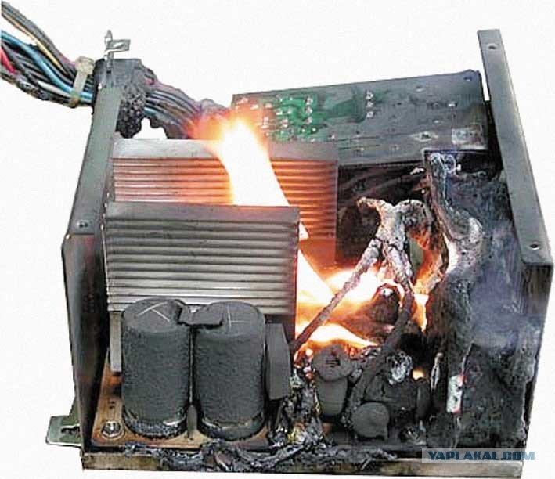
Хорошо работать блока питания за миска риса
Во время становления стандарта ATX появилось такое явление, как дешевые китайские корпуса с блоками питания отвратительного качества. Такой корпус можно было купить за 20 долларов, в то время как вменяемый блок питания без корпуса стоил порядка 40 безусловных единиц. Схемы питальников таких корпусов были до предела упрощены, из них были выкинуты все возможные фильтры, а номиналы и стоимость остальных деталей сведены к минимуму, по принципу «лишь бы включался». Часто это были детали не только с заниженными номиналами, но и неизвестных производителей – о качестве таких радиоэлементов оставалось только догадываться. Естественно, подобная экономия приносила свои плоды и притом довольно быстро.

Slide 23
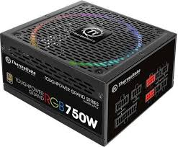
Технология PFC
Название технологии Power Factor Correction можно перевести как «Коррекция фактора мощности». Данная система призвана снизить потребляемую блоком питания реактивную мощность. Что такое фактор мощности? Этот термин обозначает отношение активной (полезной) мощности к полной (полученной). Под полной мощностью в данном случае понимается сумма активной и реактивной мощностей. В процессе работы импульсный блок питания потребляет мощность короткими импульсами, при этом примерно треть мощности никак не используется, тем не менее, создавая нагрузку на сеть. Таким образом, фактор мощности составляет примерно 0.7, при идеальном равном единице. PFC стал активно использоваться производителями в начале 2000-х годов, когда с выходом процессоров Intel Pentium и стремительным развитием графических чипов мощность среднестатистической домашней системы перевалила далеко за 300 ватт.

Slide 24
Расширенный АТХ
Но время шло, и аппетиты компьютерного железа неуклонно росли, простого увеличения мощности питальников стало недостаточно. Примерно во время выхода Intel Pentium 4 (конец 2000 года) на материнских платах формата АТХ появились дополнительные разъемы, установленные, как правило, недалеко от процессора. В новых блоках питания, продававшихся в то время, появился дополнительный четырехпиновый коннектор на 12 вольт, а на маркировке блоков – гордая надпись «P4 ready!». Дело в том, что той мощности, которую способен дать ATX-коннектор стало не хватать, ведь потребление процессоров резко подскочило, поэтому пришлось добавлять к стандарту такой вот костыль. Скорее всего, причиной этого также стало довольно сильное удаление разъема АТХ от модуля питания материнской платы, и дабы не было проблем с проводниками на печатной плате, разъем поставили почти у самого процессора. Несколько позже вышел SATA, и в питальниках начали появляться разъемы питания этого стандарта. Примерно во время перехода с платформы Socket 478 на LGA мы вновь увидели прибавку в кабельном ассортименте блоков питания: на этот раз потолстел сам ATX-коннектор. К основному разъему добавился дополнительный, на 4 контакта, содержащий линии 3.3, 12, 5 вольт и GND. Также были добавлены коннекторы 12 вольт для питания видеокарт. В современных игровых системах видеокарты – первые и основные потребители энергии. И мощности все растут…

Slide 25
Игры с охлаждением
Сравнительно недавно начали появляться блоки питания, не содержащие в себе каких-либо активных элементов охлаждения. Радиаторы силовых элементов в таких блоках выведены на заднюю панель и охлаждаются «забортным» воздухом вне компьютера. Большинство таких блоков имеют довольно маленькую мощность, ведь рассеивать большое количество энергии при пассивном охлаждении весьма сложно. При этом цена на такие питальники весьма высока – заметно выше дорогих и мощных блоков, имеющих классическую систему охлаждения. Многие производители в погоне за снижением шумовых характеристик своих блоков избрали другой путь. Вместо стандартных вентиляторов в блоки начали устанавливать тихоходные вентили с большими лопастями. Таким образом, шум резко падал, а эффективность охлаждения оставалась на прежнем уровне.
Тепловыделение системы также оказало свое влияние на блоки питания. С ростом количества ваттов, отдаваемых системой в воздух, наведение порядка в проводах внутри системы уже перестало быть пустой тратой времени – производители начали убирать провода в оплетку и заплетать их в аккуратные косички. Бытует мнение, что они подсмотрели это у моддеров :). У моддеров же была подсмотрена и концепция модульного блока питания, заключающаяся в том, что все коннекторы питальника подключаются к нему в соответствующие разъемы на корпусе, а лишние «хвосты» можно отключить и убрать, чтобы не мешали циркуляции воздуха.

Slide 26
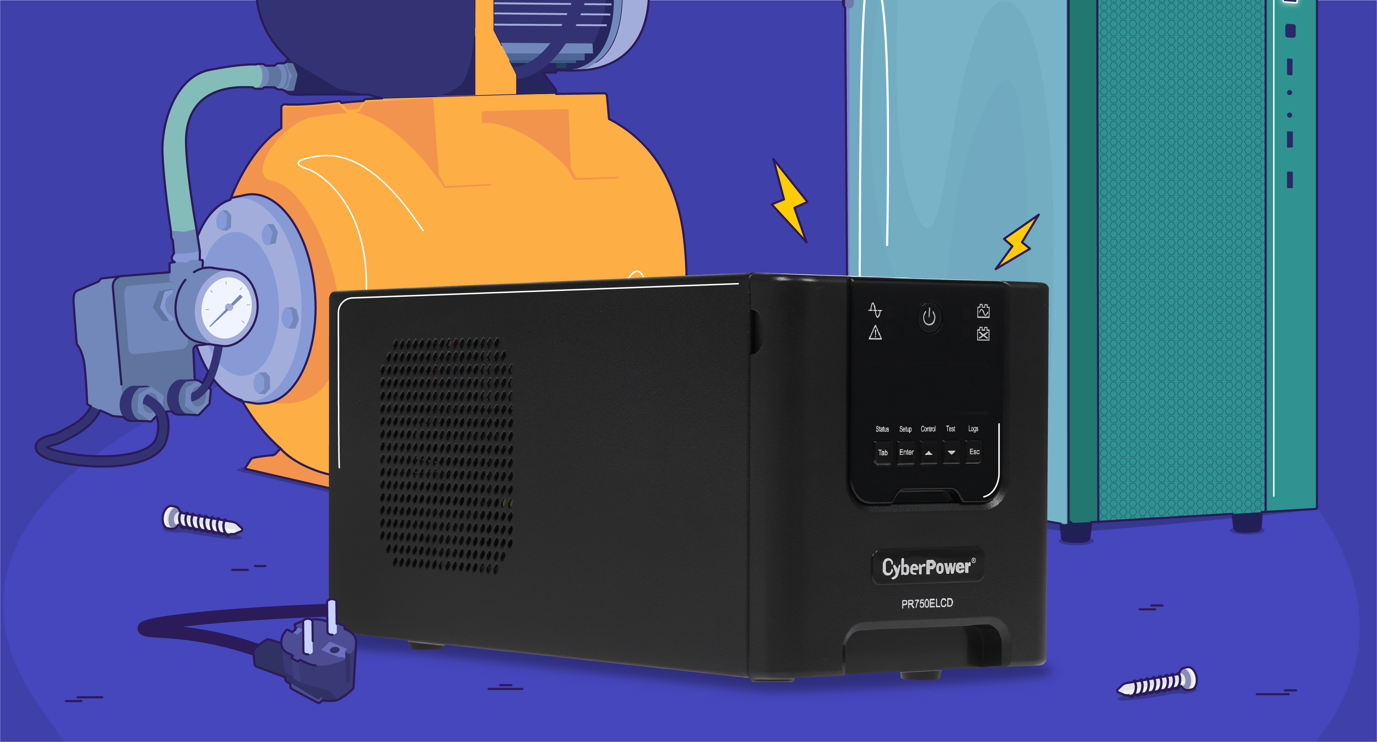
ИБП
Если у вас дома частые отключения электричества, то незаменимым окажется источник бесперебойного питания — ИБП. Его можно установить в пару к компьютеру, котлу отопления и другой домашней технике. Какие бывают ИБП и на что обратить внимание.

Slide 27
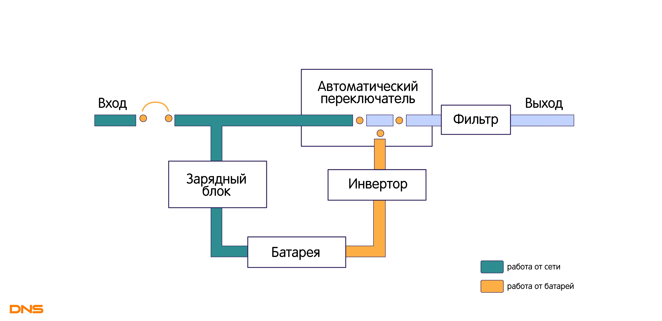
Конструктивные особенности
Тип устройства. Все разнообразие ИБП можно разделить на три больших категории, каждая из которых имеет свои принципиальные конструктивные особенности. От этого во многом зависит то, для какой техники предназначен источник бесперебойного питания. Резервный ИБП (Off-Line или Standby). Самые простые и дешевые модели, которые лучше всего подходят для некритических систем. Прибор никак не защитит от импульсных помех подключенную технику. Переход на питание от батареи осуществляется только при выходе напряжения за допустимые границы.

Slide 28
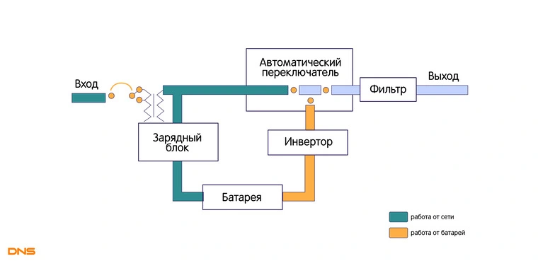
Линейно-интерактивные ИБП (line-interactive). Принципиальное отличие от предыдущей группы — наличие входного регулятора, который дополнительно стабилизирует входное напряжение при работе от сети. Эти модели подойдут для более капризной техники, в блоках питания которой не предусмотрено никакой серьезной защиты от скачков. За счет синхронизации инвертора и входной сети время переключения меньше — в среднем до 8 мс.
Однако линейно-интерактивные устройства не обеспечивают коррекцию формы и частоты входного напряжения, а также дают на выходе неидеальную синусоиду. Из-за этого модели не рекомендуется использовать с очень чувствительной к входному сигналу техникой – аудиоаппаратурой, котельной автоматикой.

Slide 29
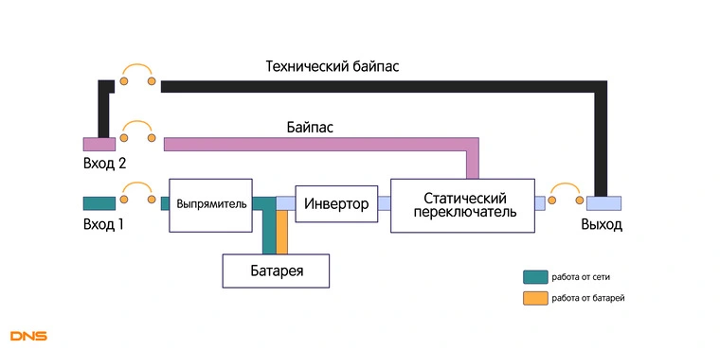
ИБП с двойным преобразованием (On-line, Double Conversion). Входной и выходной сигналы в этих моделях гальванически развязаны. Прибор выполняет двойное преобразование: сначала AC–DC, устраняя все искажения, а после DC–AC — обратно в переменное. Устройство фактически формирует с нуля идеальный сигнал на выходе. On-line ИБП имеют самую высокую степень защиты, мгновенное переключение и чистую синосоиду на выходе. Единственный нюанс — ощутимо большая цена по сравнению с бесперебойниками двух других типов.

Slide 30
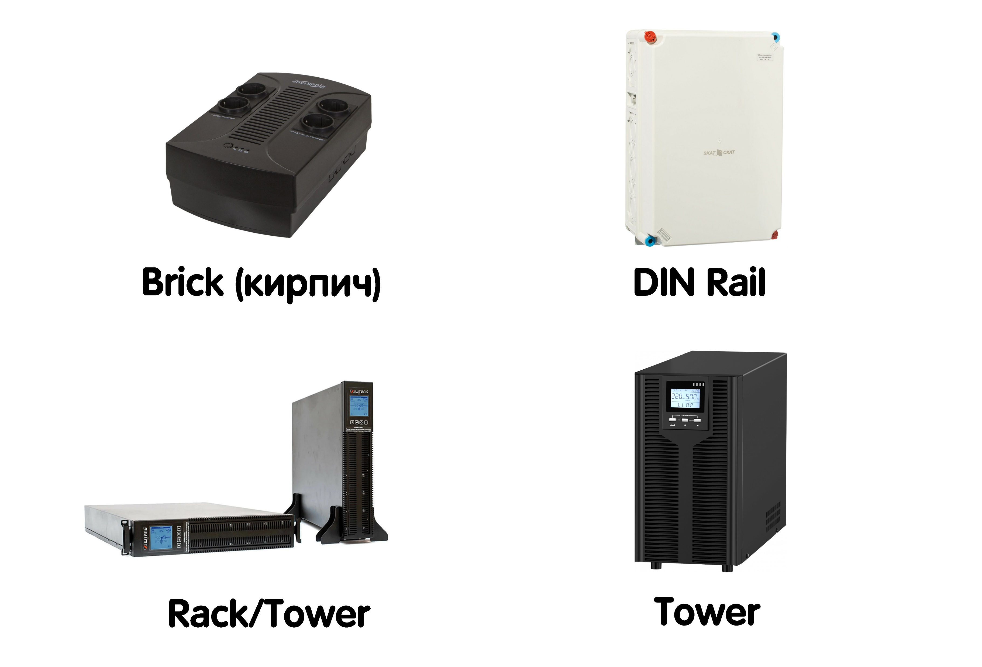
Форм-фактор. Бесперебойник — достаточно габаритная техника, по размерам сравнимая с системными блоками. Размеры устройства обычно определяют сферу применения: чем крупнее ИБП, тем больше в нем батареи. Соответственно, он подойдет для запитки мощных приборов. Чтобы не иметь проблем с расположением, нелишним будет знать, каких-форм-факторов выпускаются устройства: Brick (кирпич). Относительно компактные модели, по площади занимают место чуть больше ноутбука. Удобно распологать под столом или на специальной полке.
DIN Rail. Навесные ИБП, предназначенные для монтажа на стену или в отдельный электрощиток. Маломощные модели используются для запитки котельной автоматики, а высокомощные — для целого набора домашней техники.
Rack (стоечные). Предназначены для монтажа в серверные стойки. Достаточно крупные и тяжелые ИБП, но часть моделей можно ставить вертикально.
Tower. Модели, сравнимые по форме и размерам с системными блоками. Удобно ставить как под столом, так и рядом с компьютером.

Slide 31
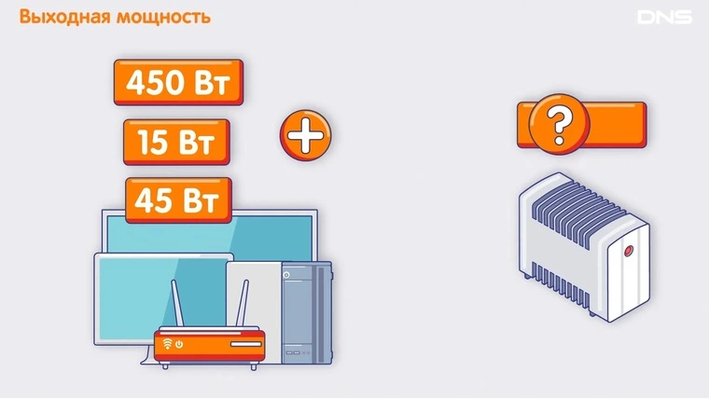
Основные технические параметры
Активная выходная мощность (Вт). Ключевой параметр при выборе источника бесперебойного питания. Определяет, сколько и какой техники вы можете подключить к ИБП — измеряется в ваттах.
Самый простой способ расчета — сложить мощности всей подключаемой техники, а после прибавить к значению еще 25-30 % запаса. Так вы получите требуемую выходную мощность вашего ИБП. Например, в сумме необходимые электроприборы имеют мощность 510 Вт. Прибавляем к этому числу 25-30 % и получаем 638-663 Вт. Соответственно, вам необходим ИБП с активной выходной мощностью от 640 до 670 Вт. !Помните, реальная потребляемая мощность компьютерной и бытовой техники может быть ниже расчетной!

Slide 32
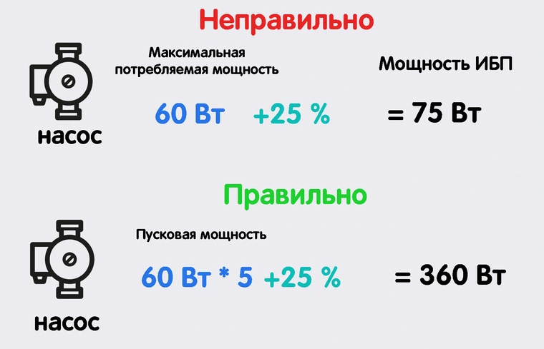
Если ИБП планируется применять с устройствами, в которых есть электродвигатели (стиральные и посудомоечные машины, холодильники, насосы, кондиционеры, пылесосы, кухонные комбайны), то обязательно учитывайте пусковые токи. Во время запуска таких приборов потребляемая мощность может кратковременно увеличиваться вплоть до пяти раз. Выбранный ИБП должен покрывать такой скачок с запасом.

Slide 33
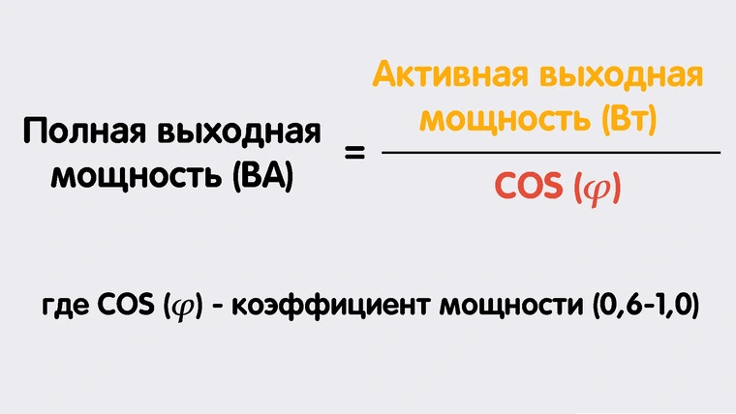
Полная выходная мощность (ВА). Иногда в технических параметрах указана только полная выходная мощность в вольт-амперах. В этом случае просто сложить ватты нагрузки и сравнить значения нельзя. Необходимо для каждого подключаемого прибора рассчитать полную выходную мощность по формуле:

Slide 34
Коэффициент мощности обычно указывают в технических характеристиках устройства. Если этих данных нет, то можно учитывать следующую градацию коэффициента: 1. 0,7-0,8 — для различной бытовой техники, компьютеров с блоками питания без функции «PFC»;
2. 0,9-0,95 — для осветительных приборов и устройств, превращающих электрическую энергию в тепловую: обогреватели, кухонная техника для варки и жарки, утюги, чайники и другое;
3. 0,95-1 — для телекоммуникационных приборов, а также для компьютерных и серверных БП с «PFC» Брать запас более 30 % нет смысла — это не дает прирост к надежности или автономности. !Отдельную фазу трехфазного ИБП допустимо нагружать не более, чем на треть от общего номинала устройства! Время автономной работы. Второй ключевой параметр любого ИБП. Показывает в минутах, как долго устройство сможет обеспечить питанием подключенную нагрузку. Обратите внимание, что продолжительность работы зависит не только от емкости батарей, но и мощности нагрузки. Обычно производители заявляют время при конкретном значении, например, три минуты при нагрузке 1200 Вт.
Если ваша нагрузка меньше указанной, то можете рассчитывать на большую автономность. На какую именно — придется определять на практике или проводить сложные расчеты.
Подбирать время стоит с учетом типа техники и длительности провалов. Например, для сохранения всех файлов на ПК достаточно 2-3 минут. Если нужно обеспечить бесперебойную работу сервера, автоматики отопления или другой критической инфраструктуры, то здесь могут понадобиться ИБП с возможностью подключения внешних батарей.

Slide 35

Время переключения на батарею. Определяет, как быстро ИБП переключает нагрузку на работу от батареи. Если оно будет слишком большим, то техника может отключиться. Для компьютеров, например, достаточно переключения до 10 мс. Тип формы напряжения. Определяет форму выходной синусоиды — чистая или ступенчатая. Если у вас чувствительная к форме входного напряжения техника, то рассматривайте модели ИБП с исключительно чистой синусоидой на выходе.
Стабильность выходного напряжения. Определяет в процентах отклонения от заданных выходных 220 (230) вольт. Для большинства бытовой техники ±10 % будет достаточно. Более дорогие ИБП обеспечивают ±2-3 % — это актуально для некоторых осветительных приборов и специфической измерительной техники, видео- и аудиоаппаратуры.

Slide 36
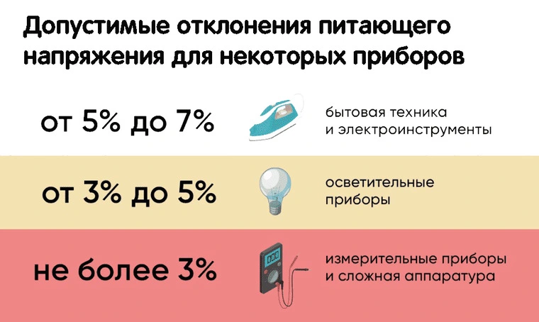
Минимальное и максимальное входные напряжения. Определяют, в каком диапазоне ИБП будет питать технику от сети. Как только напряжение выходит за эти пределы — включаются батареи. Широкий диапазон позволит реже переключаться на АКБ, но без стабилизации скачки могут представлять опасность для техники.
Минимальная и максимальная частоты. Определяет, в каком допустимом диапазоне частот ИБП будет запитывать нагрузку от сети. Как только частота отклоняется за эти пределы — нагрузка переключается на батарею.
Виды защиты. ИБП обычно имеет несколько типов защитных механизмов, которые предохраняют внутреннюю электронику от повреждения. Например, от высоковольтных импульсов, импульсных помех, перегрузки, короткого замыкания и так далее. Базово рекомендуем искать модели хотя бы с защитой от импульсов и перегрузки.

Slide 37
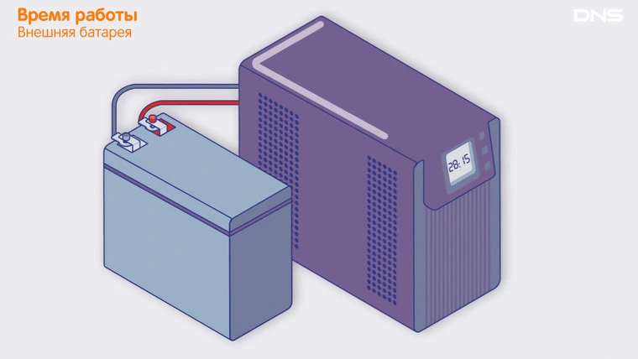
Характеристики аккумуляторных батарей
Практически во всех ИБП используются свинцово-кислотные АКБ. Их количество, напряжение и емкость обычно выбору не подлежат и зависят от конкретной модели бесперебойника. Покупателям в первую очередь стоит обращать на некоторые другие параметры.
Время зарядки. Показывает в часах, как быстро проходит полный цикл зарядки. Важный параметр в критической инфраструктуре с частыми отключениями питания.
Возможность замены батарей. Этот параметр показывает, предусмотрена ли удобная замена батарей именно пользователем. Производители могут указывать, что такой возможности нет, но это не означает, что АКБ в принципе невозможно заменить.
Горячая замена батарей. Позволяет снять старые и установить новые АКБ без отключения ИБП от сети. Полезная функция для серверного оборудования и систем видеонаблюдения, когда отключение питания недопустимо.
Подключение внешних батарей. К ИБП можно подключить сторонние АКБ через клеммы, тем самым продлив время автономной работы. Это актуально в тех случаях, когда отключение электропитания происходят дольше, чем на 10 минут.

Slide 38
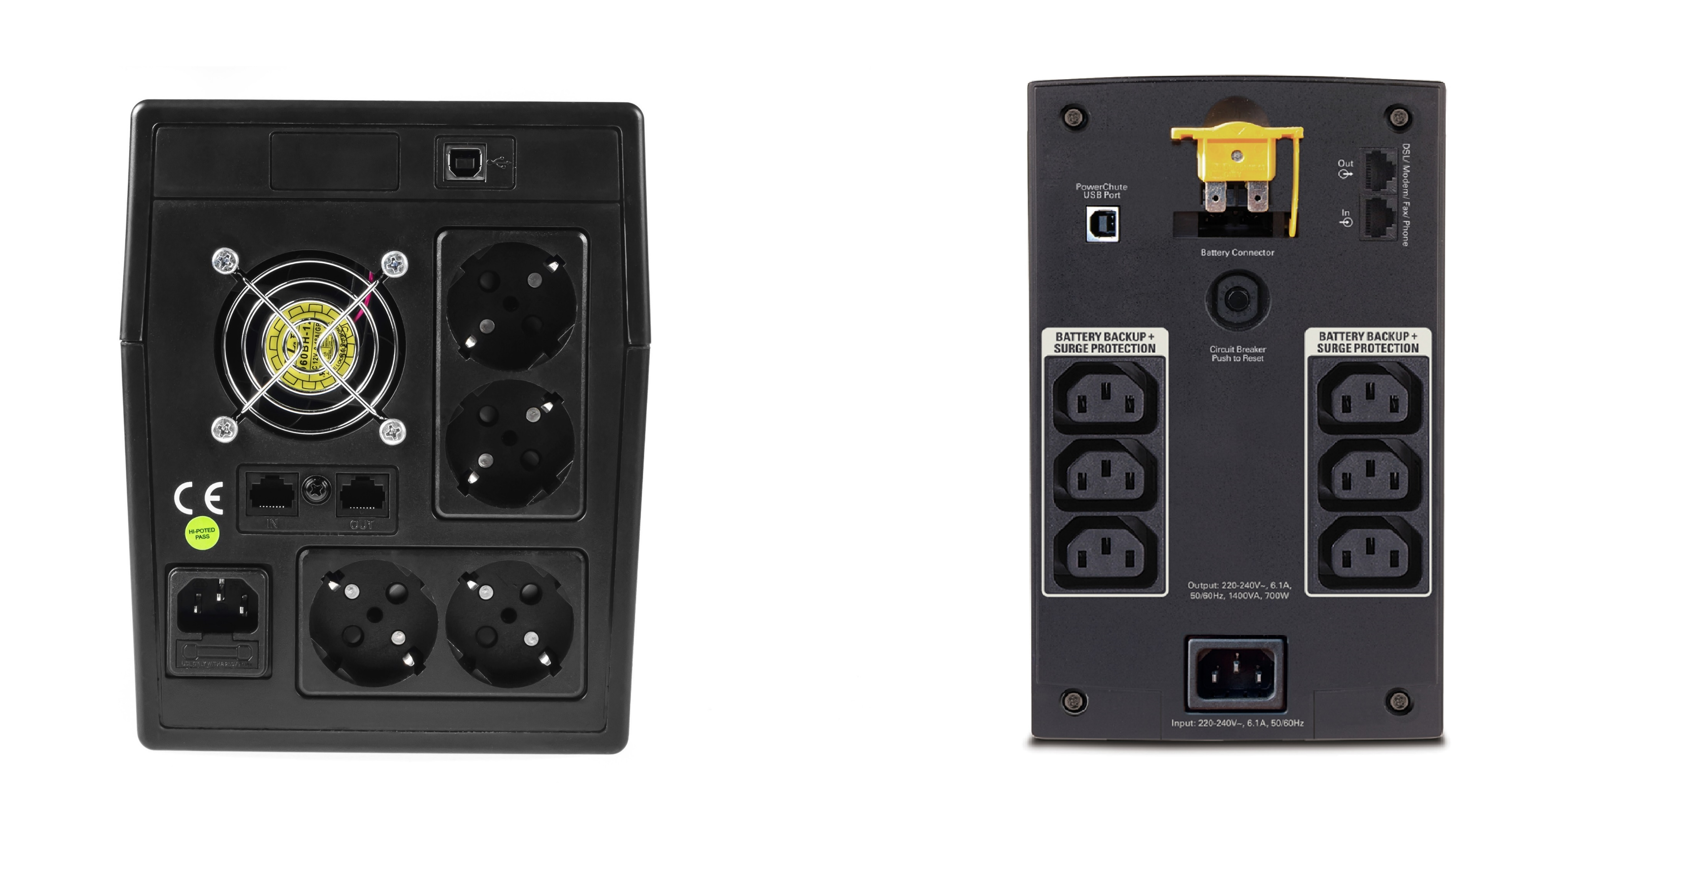
Разъемы и интерфейсы
Важно не только согласовать эксплуатационные параметры ИБП с имеющейся техникой. Не забудьте, что ее нужно и подключить к бесперебойнику. Количество разъемов должно быть равно или больше, чем число потребителей. В продаже имеются модели на 2-10 подключаемых устройств. В ИБП обычно встречаются два типа разъемов — евророзетки и компьютерные розетки IEC 320 C13. Первые универсальные и подойдут как для ПК, так и для бытовой техники. Вторые занимают меньше места на корпусе и используются исключительно в паре с блоками питания компьютеров, мониторов и так далее. RJ-11 — телефонный кабель
RJ-45 — сетевой кабель
USB
RS-232

Slide 39
Дополнительные функции
В зависимости от стоимости в бесперебойнике могут быть разные функции — часть из них будут незаменимы в конкретных сценариях использования:
Холодный старт. Функция позволяет включить ИБП исключительно от батарей в условиях отсутствия напряжения в сети.
Дисплей. Отображает базовую информацию и позволяет оперативно получить сведения о работе устройства.
Звуковые сигналы. ИБП способен подавать специальные звуки при переходе на батарею или в случае критического разряда. Это особенно важно для крупных серверных комнат или в тех случаях, когда бесперебойник находится не в прямой видимости.
Автоматическое выключение нагрузки. Некоторые ИБП при разряде батарей способны подавать на компьютерную технику команду завершения работы.
Поддержка параллельного режима. Функция позволяет объединять несколько ИБП от одного производителя для повышения надежности и времени автономной работы.
Автоматическая диагностика. Встроенные алгоритмы с определенной периодичностью оценивают состояние батарей, температуру и другие показатели устройства. Позволяет с большим удобством следить за состоянием ИБП и своевременно обнаруживать неполадки.

Slide 40
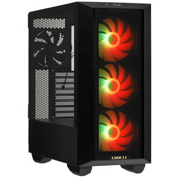
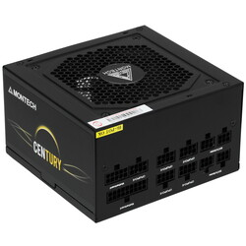
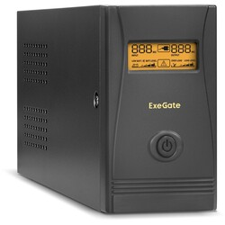
Итог:
Мы сегодня рассмотрели такие темы как: Корпуса пк, блоки питания и ИБП Давайте рассмотрим варианты на интернет магазинах, какие товары они могут нам предложить по этим интересующим темам.
9
1. Корпус Lian Li LANCOOL III RGB [G99.LAN3RX.10R] черный [Mid-Tower, E-ATX, Micro-ATX, Mini-ITX, Standard-ATX, USB 3.2 Gen 1 Type-A, USB 3.2 Gen 2 Type-C, ARGB вентиляторы, 4 x 140 мм] стоимость в 15 999 ₽ 2. Блок питания MONTECH CENTURY 850 [CENTURY 850] черный [850 Вт, 80+ Gold, APFC, 20+4 pin, 2 x 4+4 pin CPU, 10 SATA, 6 x 6+2 pin PCI-E] стоимость в 12 399 ₽ 3. ИБП ExeGate Power Smart ULB-850.LCD.AVR.4C13.RJ [линейно-интерактивный, 850 ВА, 480 Вт, 4 x IEC 320 C13 (компьютерная)] стоимость в 5 199 ₽

